Slide 1
Ma’ruza №6
Mexanizmlarning kinetostatik hisobi.
Reja:
Kinematik juftlardagi reaktsiya kuchlari.
Kuchlar plani usuli.
Jukovskiy teoremasi.

Slide 2
Mexanizmning kinematik juftlardagi reaktsiya kuchlarini aniqlash kinetostatik hisoblash masalasiga kiradi. Reaktsiya kuchlarini aniqlashda mexanizmga ta’sir qiluvchi kuchlar, jumladan inertsiya kuchlari hisobga olinadi. Kinetostatik hisob Dalamber usuliga va ajratish prinsipiga asoslangan. Bunga asosan sistemani tinch yoki harakatini saqlagan holda, ba/zi bir bog’lanishlarni tashlab yuborib, ularga tegishli reaktsiya kuchlarini qo’yish mumkin.

Slide 3

Mexanizm kinematik juftlaridagi reaktsiya kuchlarini topish uchun mexanizmni Assur guruhlariga ajratish kerak. Mexanizmlarni kuchlar ta’sirida hisoblash kinematik hisoblash tartibiga teskari bo’lib, mexanizmlarni oxiriga qo’shiladigan Assur guruxidan boshlanadi.

Slide 4
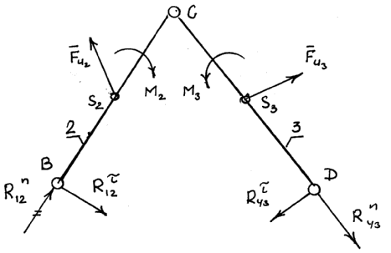
I sinf 2-tartibli Assur guruhining I turi kinetostatik hisobini ko’rib chiqamiz.

Slide 5
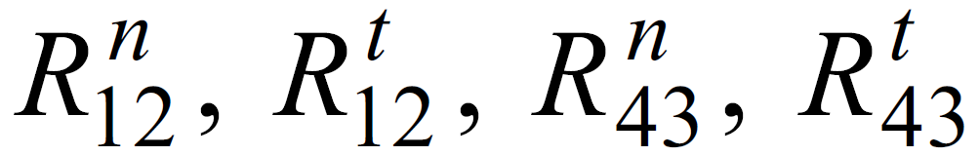
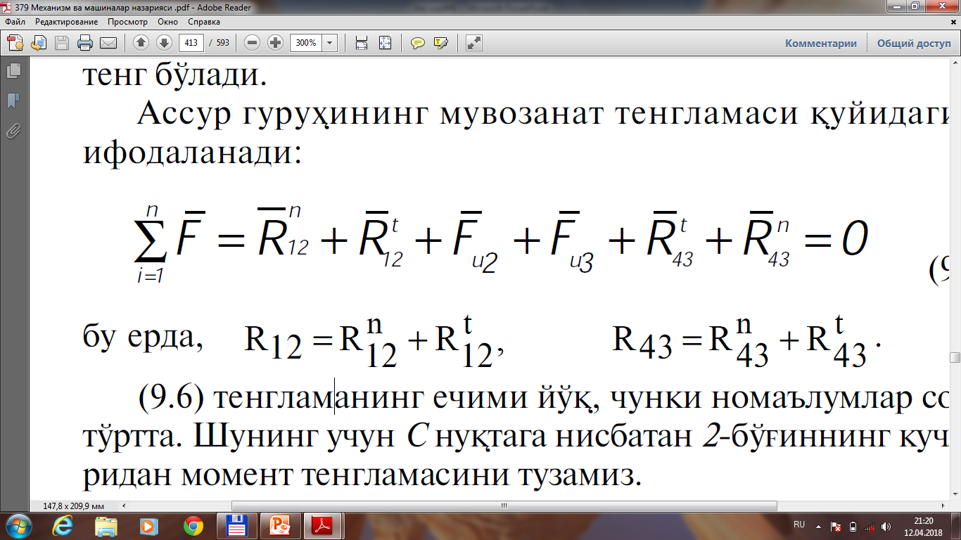
Noma’lum reaktsiya kuchlari
Assur guruhining muvozanat tenlamasi quydagicha ifodalanaliadi

Slide 6

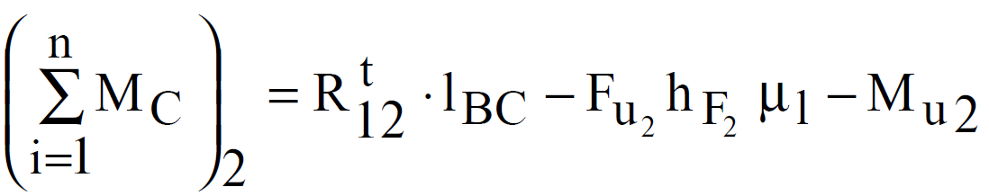
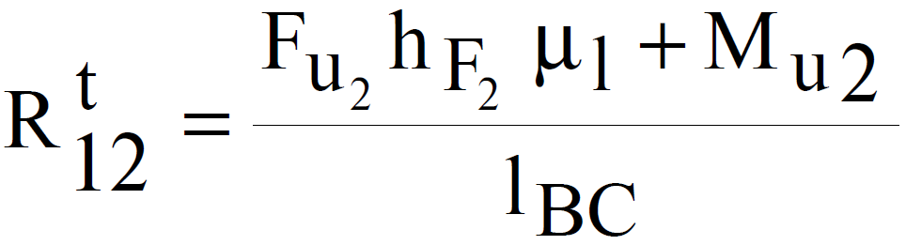
Bu tenglamani yechimi yo’q chunki bu yerda noma’lumlar soni 4 ta. Shuning uchun C nuqtaga nisbatan 2- bo’ginning kuchlaridan moment tenglamasini tuzamiz.
Bundan:

Slide 7
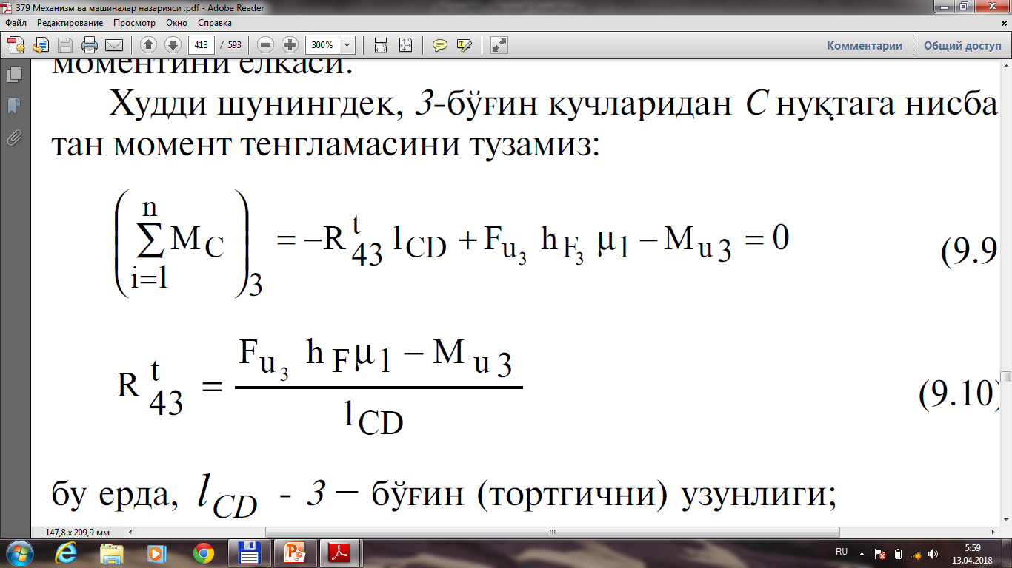
Xuddi shunday C nuqtaga nisbatan 3- bo’ginning kuchlaridan moment tenglamasini tuzamiz.
Bundan:

Slide 8
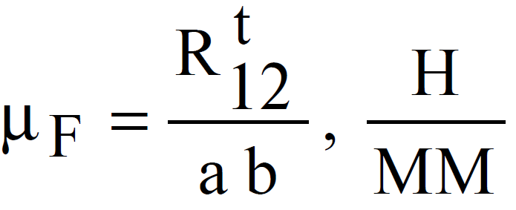
Assur guruxi uchun yuqoridagi ifoda asosida kuch ko’pburchagin quramiz.
Kuch masshtabini tanlab olamiz:

Slide 9
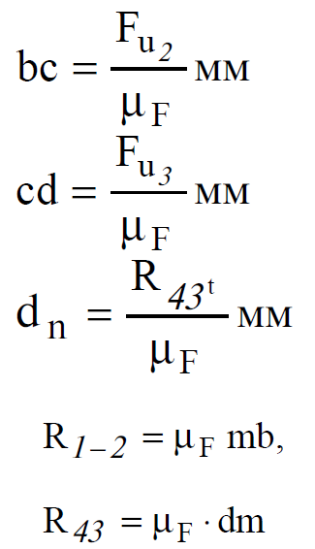
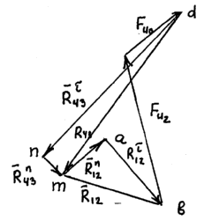
Sistema muvozanatda bo’lgani uchun ko’pburchak yopiq bo’lish kerak.
Barcha kuchlarning µF bo’yicha kesmadagi uzunliklarini hisoblab chizish mumkin.

Slide 10
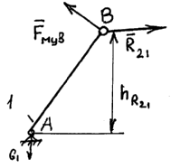
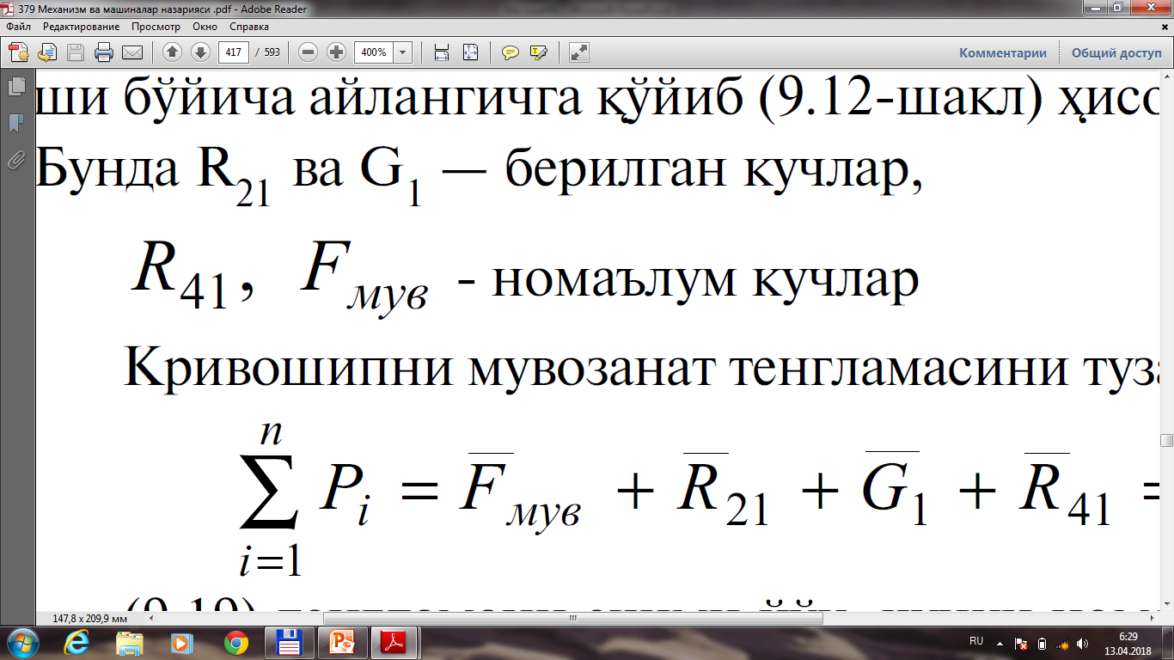
Yetaklovchi bo’g’inning kinetostatik hisobi.
Mashina va mexanizmlarning yetaklovchi bo’g’ini ko’p hollarda aylanma harakat qiladi.
Bu yerda noma’lum kuchlar.

Slide 11
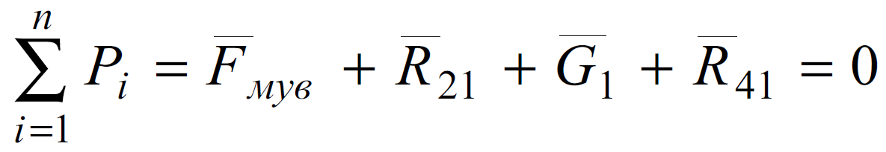
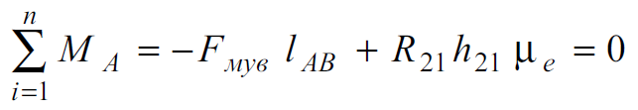
Yetaklovchi bo’g’inning muvozanat tenglamasini.
A nuqtaga nisbatan kuchlardan moment olib muvozanat tenglamasi tuziladi..

Slide 12
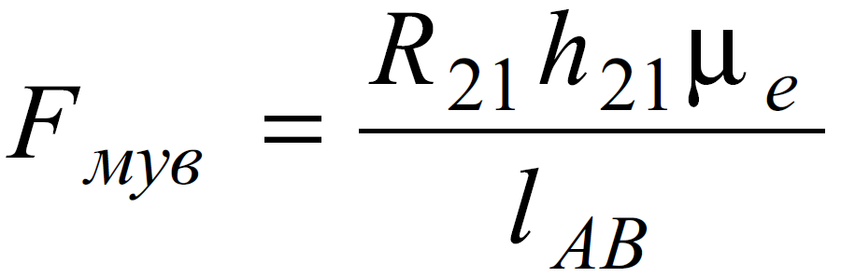
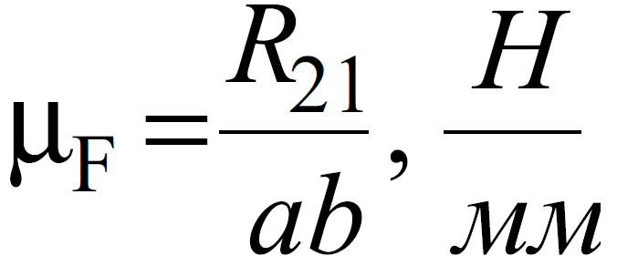
Muvozanat tenglamasi yordamida muvazanatlovchi kuchning qiymati topiladi.
Tayanchni krivoshipga ta’sir qilayotgan reaktsiya kuchini aniqlash uchun kuch ko’pburchagi quriladi. Buning uchun kuch masshtabi tanlanadi:

Slide 13

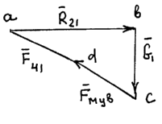
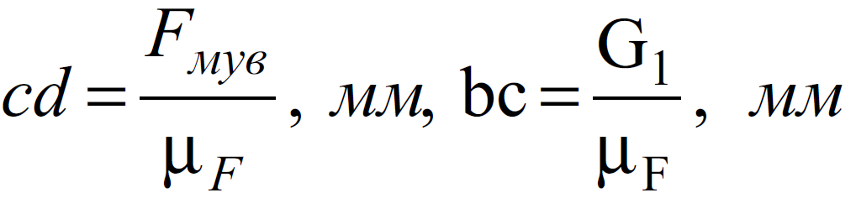

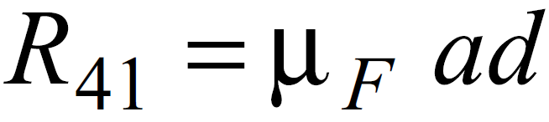
Krivoship uchun kuch ko’pburchagi.
Bu yerda
Kuchlar rejasidan

Slide 16
Muvozanaylovchi kuch deb, boshlang’ich bo’g’inni (krivoship) berilgan qonunda harakatini ta’minlovchi kuchga aytiladi. Mashinalarda muvozanatlovchi kuch – ishchi mashinani yurituvchi reaktiv kuch hisoblanadi.

Slide 17

N.E.Jukovskiy qattiq richagi.
Qo’zg’aluvchanlik darajasi W=1 bo’lgan richagli mexanizmni 90 gradusga burilgan holatidagi tezlik rejasiga aytiladi.

Slide 18
N.E.Jukovskiy teoremasi.
Agar 90⁰ burilgan tеzliklar planining tеgishli nuqtalariga mеxanizmga ta'sir qilayotgan barcha kuchlarni o`z yo`nalishlari bilan ko`chirib qo`ysak, shu jumladan inеrsiya kuchlarini ham, shu hamma kuchlarni tеzliklar planining qutbiga nisbatan olingan momеntlar yig`indisi nolga tеng bo`ladi.
.

Slide 20


